Slide 1
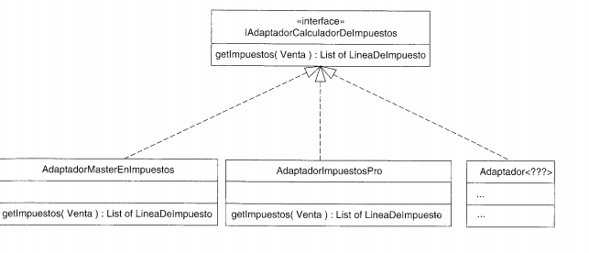
Polimorfismo
En el ejemplo se evidencia un comportamiento de polimorfismo.

Slide 2
Fabricación Pura
Cuando se presenta un problema en el desarrollo de software inspirada ala descomposición de la representación con cohesion y acoplamiento. Patrones de diseño
Beneficios :
* soporta alta cohesion que se centra en un desarrollo especifico para la solución de un problema de software
* El potencial para reutilizar debido a la presencia de clases de fabircaicon pura cuyas responsabilidades tienen aplicación en otras aplicaciones.

Slide 3
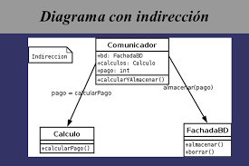
Indirección
Asignar responsabilidad a un objeto intermedio que mide entre otros componentes o servicios de manera que no se acoplen directamente

Slide 4
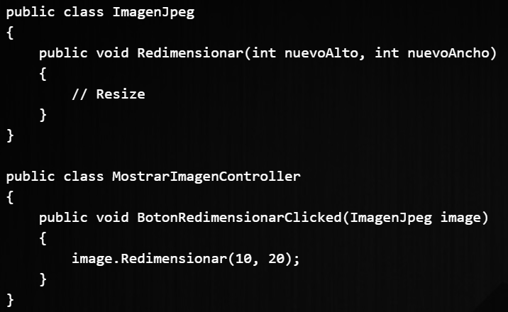
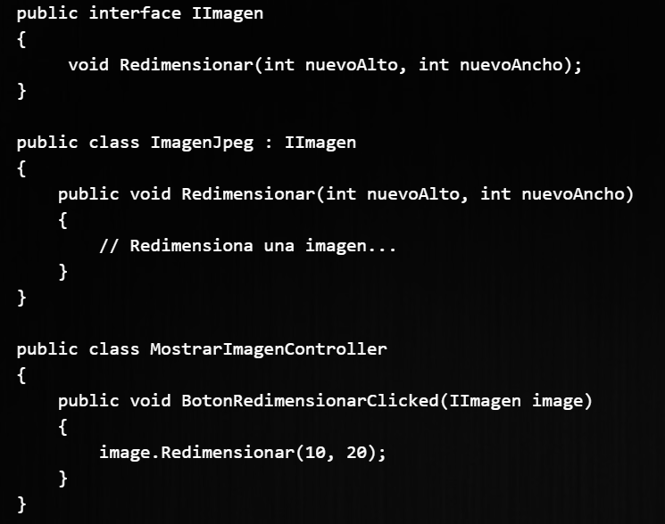
Variaciones protegidas
Variaciones protegidas, es el principio fundamental de protegerse frente al cambio. Esto quiere decir que lo que veamos en un análisis previo que es susceptible de modificaciones lo envolvamos en una interfaz y utilicemos el polimorfismo para crear varias implementaciones y posibilitar implementaciones futuras de manera que quede lo menos ligado posible a nuestro sistema

